Slide 1
JSP, BootStrap 기반
LOTTO 추첨 만들기
김 보람

Slide 2
목차
설계
문제
해결

Slide 3
설계 메인
항목 | 설명
Logo | 메인 화면으로 돌아올 수 있는 링크
GAME | 가위바위보게임 페이지로 넘어가는 링크
가위바위보? | 가위바위보에 대한 정보
LOTTO(nav) | Lotto 추첨화면으로 넘어갈 수 있는 링크
게시판 | 게시판으로 넘어가는 링크
가위바위보게임 | 가위바위보게임으로 넘어갈 수 있는 링크를 넣은 img
LOTTO(main) | Lotto 추첨화면으로 넘어갈 수 있는 이미지
Logo
GAME
가위바위보?
LOTTO
게시판
가위바위보 게임
LOTTO
Github
boram : cooder e-mail : uzajjam0811@gmail.com © Copyright 2021. cooder. All Right Reserved

Slide 4
설계 Lotto추첨화면 페이지
항목 | 설명
Lotto(1)~(6) | 로또 번호가 각각 들어가는 원
One more? | 누를 때마다 번호를 새로 받을 수 있는 재시작 링크
Logo
GAME
가위바위보?
Lotto
게시판
Lotto (1)
Lotto(2)
Lotto(3)
Lotto(4)
Lotto(5)
Lotto(6)
One more?
Github
boram : cooder e-mail : uzajjam0811@gmail.com © Copyright 2021. cooder. All Right Reserved

Slide 5
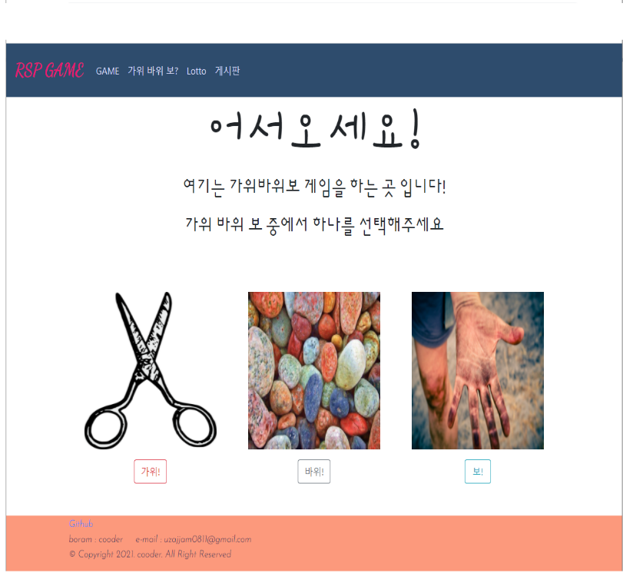
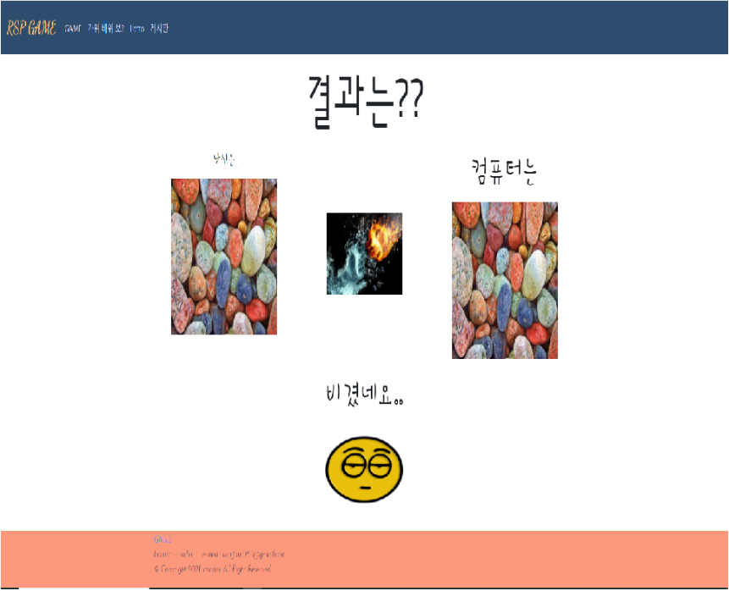
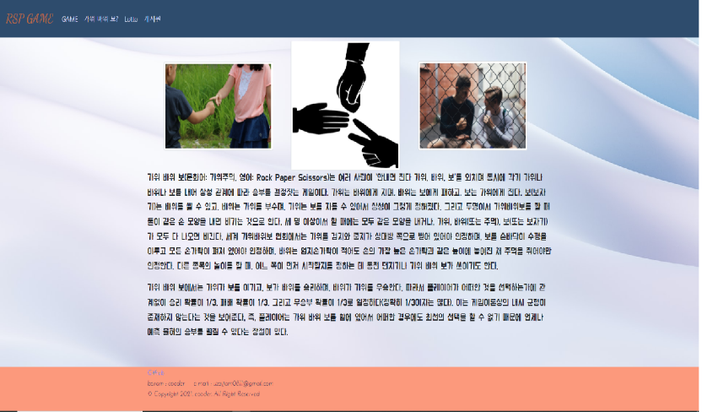

설계 가위바위보게임 페이지들
가위바위보
게임 페이지
결과 페이지
가위바위보?
페이지
게시판 페이지

Slide 6
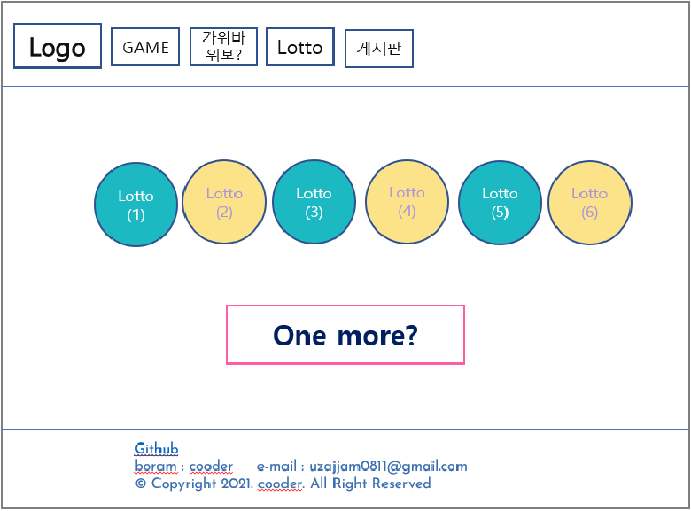
문제
1.Lotto 페이지에서 각각의 원안에 번호를 넣는 방법에 어려움을 느낌.
2.원안에 lotto번호들이 정가운데 있지 않는 문제가 발생.

Slide 7
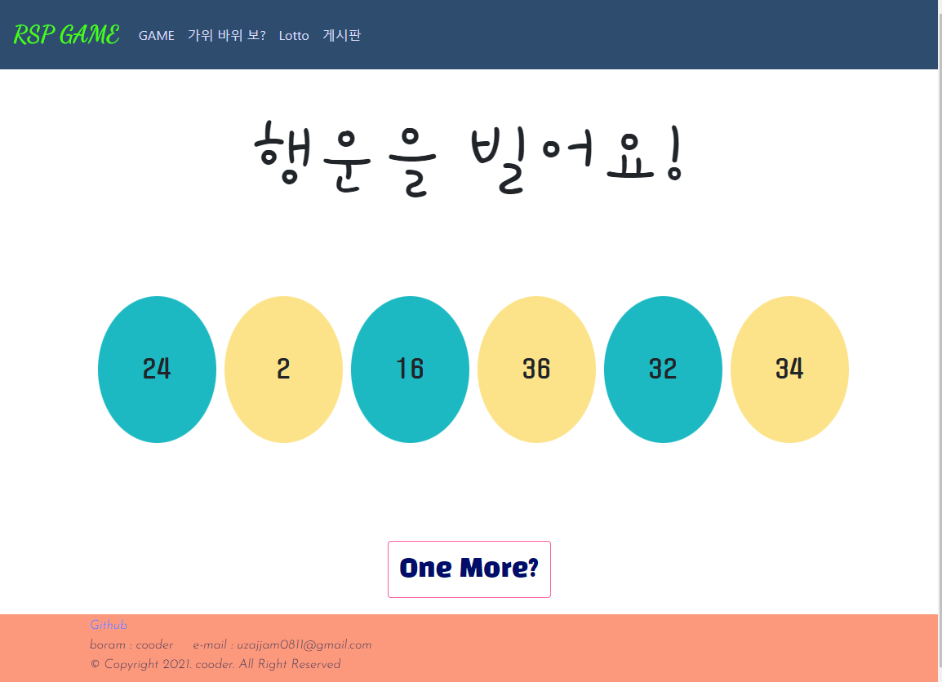
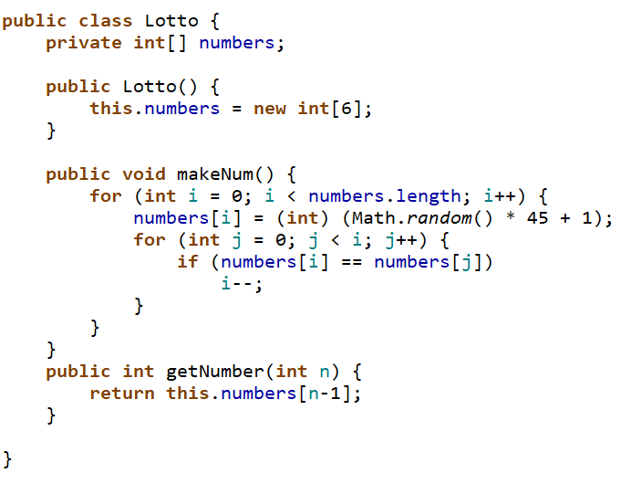
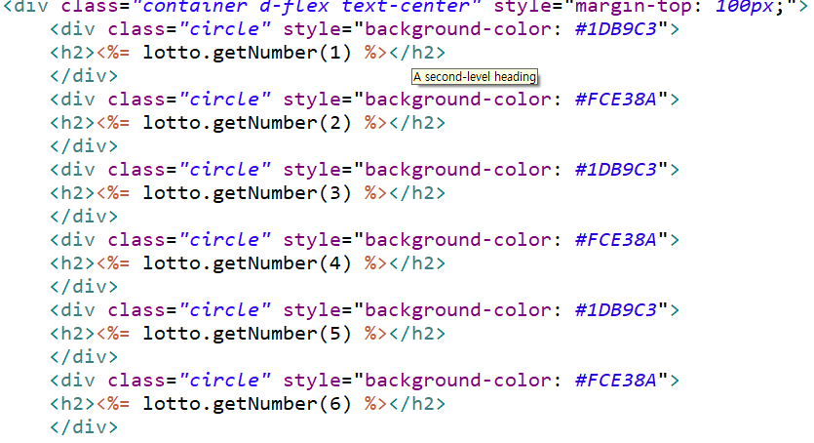
해결
1.Lotto 페이지에서 각각의 원안에
번호를 넣는 방법에 어려움을 느낌.
2.원안에 lotto번호들이 정가운데 있지 않는 문제가 발생.
랜덤 생성한 lotto번호를 배열에 저장한 뒤, getNumber()함수를 통해 한 개씩 뽑을 수 있도록 만들어 원안에 받아 냄, 해결.
원의 높이에 맞추어 line-heigh 값을
번호에 주어서 번호가 정중앙에 들어가는 것을 확인, 해결.

Slide 8
감사합니다.

